Slide 1
Ny teknologi, lovgivning og patientsikkerhed
Regulatorisk sektion, november 2012

Slide 2
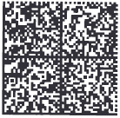
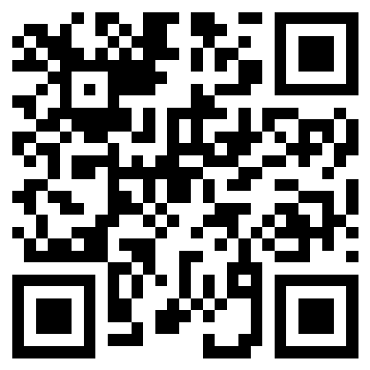
Patient- sikkerhed
Lovgivning
Ny teknologi

Slide 3
Sundhedsstyrelsen
Vi håndterer/administrerer ikke nogen koder
Vi godkender ikke nogen koder
Vi har ikke teknisk ekspertise vedr. disse koder
Vi godkender ikke layout, og disse koder er en del af layoutet og må ikke kompromittere læsbarheden

Slide 4
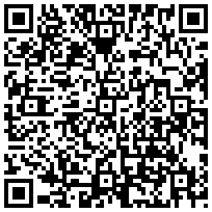
Mulighederne for brug af QR code?
Nyeste version af indlægssedlen
Video: Instruktion til patienter (ex. device)
Website
Forfalskede lægemidler
Logistik
m.m.

Slide 5
Diskussion vedr. 2D koder
Det man er nervøs for er, at der henvises til en hjemmeside med reklamemæssigt indhold da:
Dette er ulovligt
Og hvordan skal kontrollen foregå?
MEN der er også fordele, eksempelvis link til indlægsseddel, anvisning til korrekt anvendelse (fx video) m.m.
Derfor er diskussionen så interessant ☺

Slide 6
Hvad er SSTs holdning
Vi følger tæt anbefalingerne fra CMD(h), hvor SE er RMS på en variation, der omhandler påsætning af QR kode, som kan henvise til en hjemmeside, hvor instruktion (video) i korrekt brug findes.
Emacolex og QRD gruppen arbejder også med anbefalinger og disse afventer vi selvfølgelig også.
Det er MAHs ansvar at sikre, at kravene i Artikel 62/Mærkningsbekendtgørelsens § 6 er opfyldt
Vi vil derfor ikke for nuværende forholde os til selve kodetypen, men til hvad den indeholder/hvad den kan bruges til.

Slide 7
